Slide 1











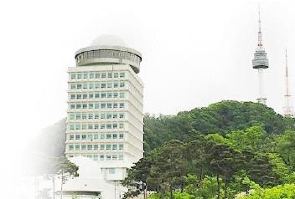


Slide 2













































Slide 3






























1. 입시 전형의 공정성 강화
▶ (전형 단순하게 운영하도록 권장)
▶ 수시 : 학종 선발 인원 축소, 교과전형 확대/정시: 선발인원 확대(최대 40%까지)
▶ 기타 : 현 고3 마지막 적성고사 실시, 논술 교과과정 범위내 출제, 면접 강화
2. 수능시험을 포함한 입시 일정 순연
▶
수시 : 9월 16일/정시 : 12월 14일/수시 일정 : 12월 말까지
3. 현 고3부터 `2015 개정교육과정` 실행의 원년
▶
▶
자소서, 추천서, 학교추천자명단 제출 → 선택 or 폐지
▶ `수학 나형` 출제 범위 확대
【대교협: 코로나19 관련 2021 대입전형 변경 현황】

Slide 4



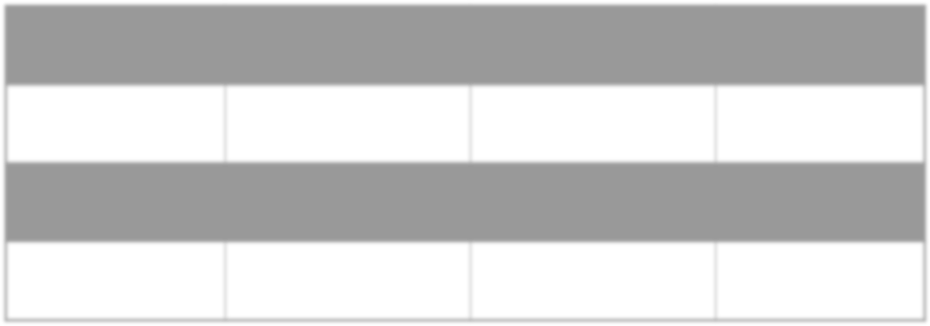
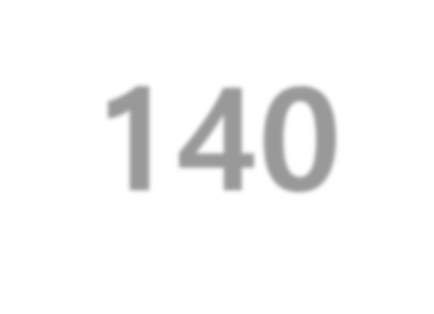


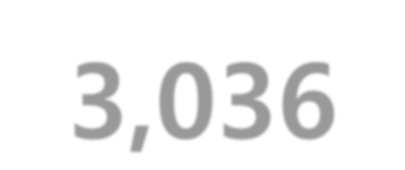

(단위: 명)
구분 | 수시모집 | 정시모집 | 총 모집인원
2022학년도 | 262,378(75.7%) | 84,175(24.3%) | 346,553명
2021학년도 | 267,374(77.0%) | 80,073(23.0%) | 347,447명
2020학년도 | 268,776(77.3%) | 79,090(22.7%) | 347,866명
140개 대학
3,036명

Slide 5





(단위: 명, %)
구분 | 전형유형 ^{유} |  | 인원(명)
수시 | 학생부교과 | 148,506 | 42.9 | 146,924 | 1,582
 | 학생부종합 ^{위} | 79,503 | 22.9 | 86,083 | - 6,580
 | 논술 | 11,069 | 3.2 | 11,162 | - 93
 | 실기,기타 | 23,300 | 6.7 | 29,983 | - 6,683
 | 소계 ^{위} | 262,378 | 75.7 | 267,374 | - 4,996
정시 | 수능 | 75,978 | 21.9 | 70,771 | 5,207
 | 실기,기타 | 8,197 | 2.4 | 9,302 | - 1,105
 | 소계 | 84,175 | 24.3 | 80,073 | 4,102
합계 |  | 346,553 | 100.0 | 347,447 | - 894
2021학년도(A) 2020학년도(B) _{증감현황(C)}
^{형} (C)=(A)-(B)
구
분 전형
학생부위
모집인
주(교과) 146,924
원 비율
42.3
모집인원 비율
147,345
42.4 -421
학생부위
주(종합) 86,083
24.8
85,168
24.4 915
수
시 논술
주 11,162
3.2
12,146
3.5 -984
실기/실
기타(재
적위주 18,821
외국민) 4,384
5.4
1.3
19,377
4,740
5.6 -556
1.4 -356
소계
267,374
77.0
268,776
77.3 -1,402
수능
주 70,771
20.4
69,291
19.9 1,480
실기/실
시 학생부
적위주 8,356
(교과) 270
2.4
0.1
8,968
281
2.6 -612
0.1 -11
정
학생부위
주(종합) 424
0.1
436
0.1 -12
기타(재
외국민) 252
0.0
114
0.0 138
소계
합계
80,073
347,447
23.0
100.0
79,090
347,866 1
22.7 963
00.0 -419

Slide 6





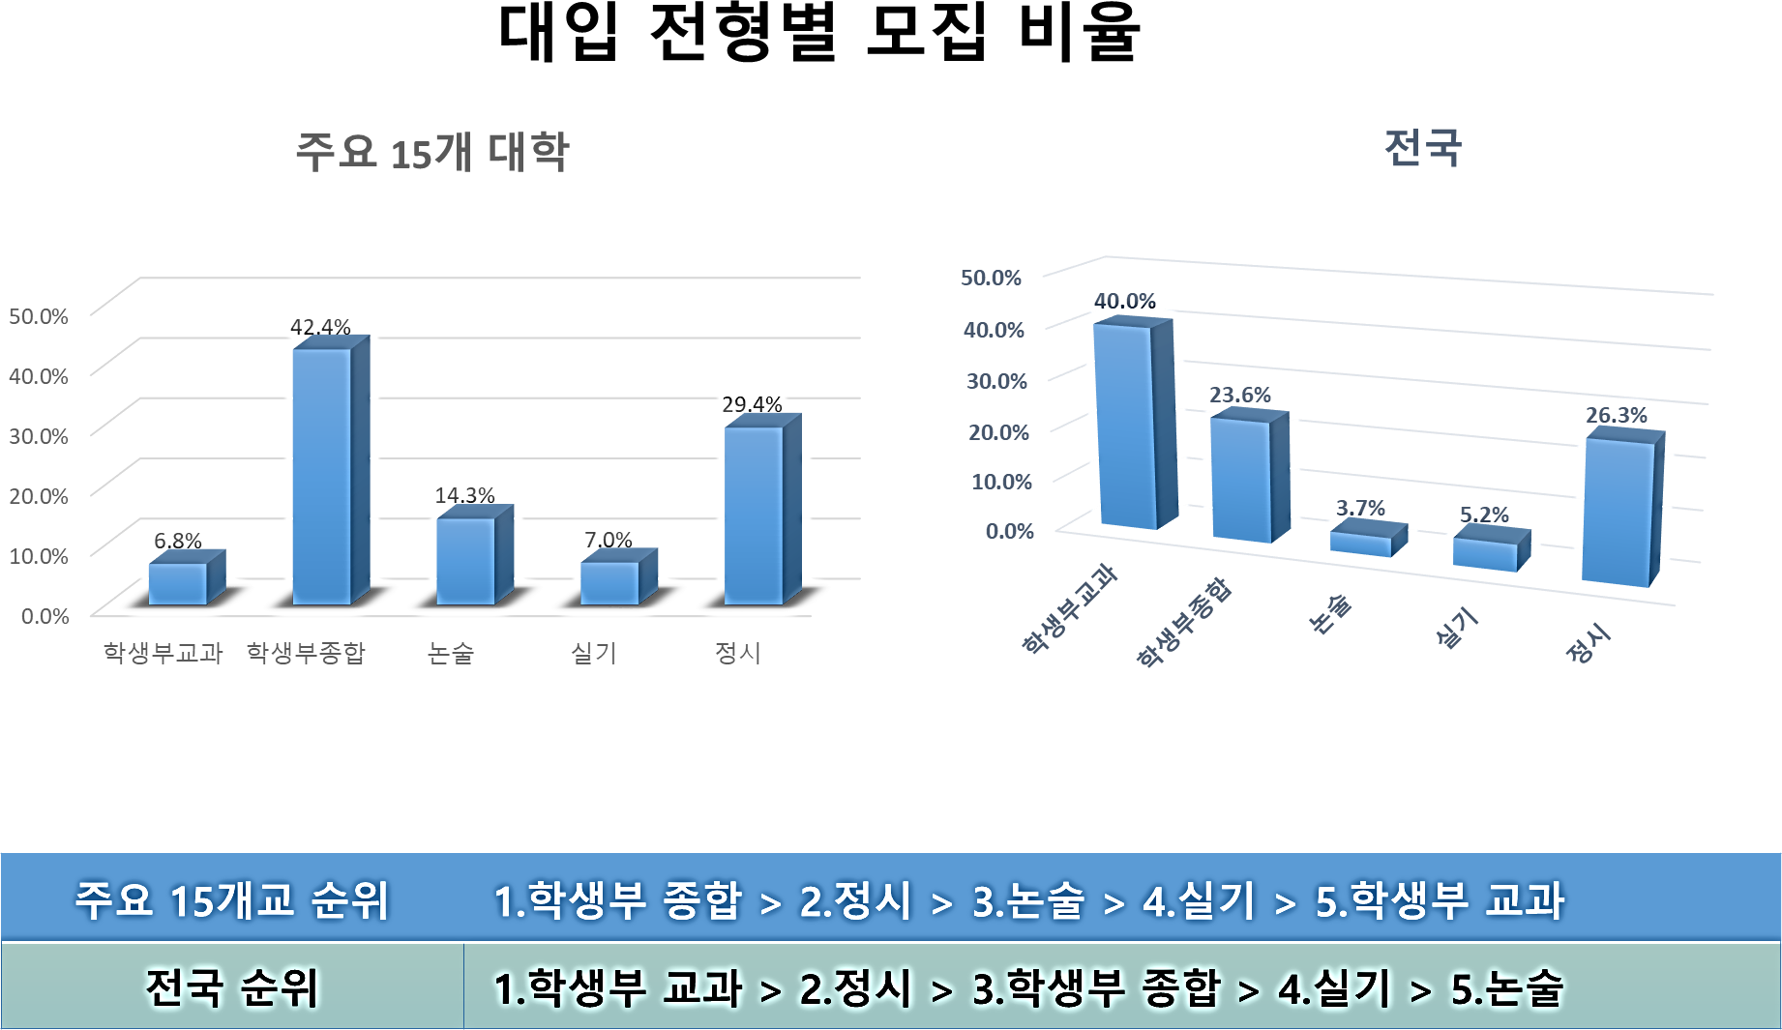

Slide 7
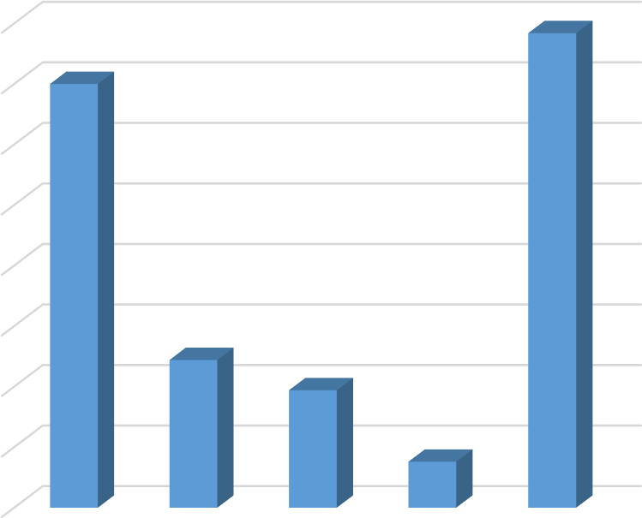
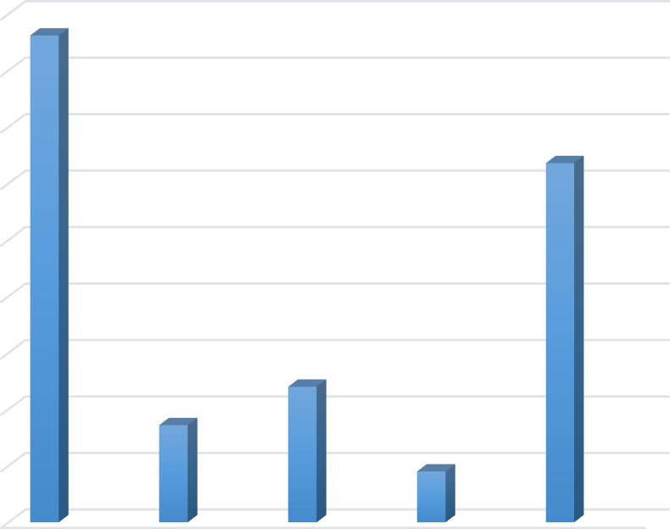
2021-2022 주요 16개 대학 전형별 모집인원
대학명 |  |  |  | 수능위주 |  |  |  | 논술+실기 |  | 학생부종합 |  | 학생부교과
 |  | 2021 |  | 2022 |  | 차이
서울대 |  | 736 |  | 979 |  | +243 |  |  |  | 2,256(-186)
연세대 |  | 1,220 |  | 1,504 |  | +284 |  | 508(-39) |  | 918(-746) |  | 523(+523)
고려대 |  | 756 |  | 1,421 |  | +665 |  | 55(-114) |  | 1,489(-234) |  | 839(-319)
서강대 |  | 477 |  | 594 |  | +117 |  | 169(-66) |  | 647(-228) |  | 172(+172)
성균관대 |  | 1,110 |  | 1,418 |  | +308 |  | 448(-175) |  | 1,119(-451) |  | 361(+361)
한양대 |  | 876 |  | 1,208 |  | +332 |  | 371(-194) |  | 916(-179) |  | 320(+36)
중앙대 |  | 1,230 |  | 1,456 |  | +226 |  | 1,085(-269) |  | 1,376(+32) |  | 501(-73)
경희대 |  | 1,548 |  | 2,014 |  | +466 |  | 778(-242) |  | 1,423(-750) |  | 544(+544)
한국외대 |  | 1,218 |  | 1,354 |  | +136 |  | 477(-12) |  | 1,173(-6) |  | 373(-118)
서울시립대 |  | 641 |  | 786 |  | +145 |  | 85(-26) |  | 612(-125) |  | 221(-1)
건국대 |  | 1,191 |  | 1,359 |  | +168 |  | 463(-10) |  | 859(-499) |  | 340(+340)
동국대 |  | 811 |  | 1,077 |  | +266 |  | 474(-119) |  | 753(-548) |  | 398(+398)
광운대 |  | 619 |  | 672 |  | +53 |  | 203(-18) |  | 609(-65) |  | 202(+51)
숙명여대 |  | 683 |  | 908 |  | +225 |  | 343(-111) |  | 624(-115) |  | 243(-1)
 | 숭실대 | 922 |  | 1,067 |  | +145 |  | 335(-11) |  | 803(-131) |  | 474(-5)
 | 서울여대 |  | 581 | 68 | 6 | +105 |  | 197(-32) |  | 529(-26) |  | 182(-45)
계 |  | 14,619 |  | 18,503 |  | 3,884 |  | 5,991 (-1,438) |  | 16,106 (-4,439) |  | 5,693(+1,863)
2022
2021
45.
40.
00%
00%
40.00%
35.00%
35.
00%
30.00%
30.
00%
25.00%
25.
00%
20.00%
20.
00%
15.00%
15.
00%
10.00%
10.
00%
5.00%
5.
00%
0.00%
0.
00%
2022
1.정시
〉 2.학생
부종합 〉 3.학
생부교과 〉
4.논술 〉
5.실기
2021
1.학생부종
합 〉 2.정
시 〉
3.논술 〉 4
.학생부교과 〉
5.실기

Slide 8





<특성화고 졸업자특별전형>

Slide 9




(현 고3)
구분 | 주요 내용
수시 | ∙전형방법 변경: 광운대(단계별 폐지), 상명대(단계별 폐지), 서울여대(단계별 폐지), 을지대(종합, 1단계 학생부100/2단계, 1단계 성적70+면접30) ∙최저기준 변경: 고려대(서울/폐지), 서강대(폐지), 서울시립대(인문, 3개 영역 등급 합 7 이내/자연, 3개 영역 등급 합 8 이내), 한경대(폐지) ∙ 서류 관련: 경희, 서강, 고려(추천서 폐지)/고려(자소서 선택, 추천자명단 미제출)
정시 | ∙모집시기 변경: 동국대(정시 가/나군), 연세대(서울/정시 나군), 인하대(정시 가/나/다군) ∙전형방법 변경: 동국대(수능100), 숭실대(수능70/서류30), 이화여대 조형예술(1단계 수능100/2단계, 1단계 성적60+실기40) ∙수능최저기준 변경: 연세대(서울/폐지), 인하대(폐지)

Slide 10
2022(현 고2) 달라진 점
구분 | 주요 내용
수시 | ∙ 모집인원 감소: 가천대, 덕성여대, 용인대, 평택대, 한경대 ∙ 모집시기 이동: 서경대(교과 100) ∙ 수능최저기준 변경: 수원대(신설) ∙ 고른기회 특별전형(정원내) 지원자격 인정: 서강대, 신한대, 한양대(에리카)
정시 | ∙ 모집인원 감소: 아주대, 이화여대 ∙ 모집시기 이동: 고려대(서울/가군), 상명대(서울/나군), 서강대(나군) ∙ 수능최저기준 신설: 서강대(국/수/영/탐 4개 영역 중 3개 영역 각 3등급 이내 (한국사 4등급 이내)

Slide 11




(전년도 입시 결과)
대학 | 모집인원(명) | 지원자 수 | 경쟁률(%)
가천대(글로벌) | 51 | 727 | 14.3
가톨릭대 | 25 | 124 | 10.0
강남대 | 22 | 224 | 10.2▼
건국대(서울) | 27 | 366 | 13.6
경기대(수원) | 6 | 67 | 11.2
경희대(서울) | 35 | 745 | 10.6
경희대(국제) | 35
고려대(서울) | 25 | 115 | 4.6
광운대 | 25 | 320 | 12.8
대진대 | 25 | 109 | 5.19
덕성여대 | 14 | 181 | 12.32▼
명지대(서울) | 22 | 636 | 16.3▼
명지대(용인) | 17
삼육대 | 11 | 200 | 18.1▼

Slide 12




9,471명
(전년도 입시 결과)
대학 | 모집인원(명) | 지원자 수 | 경쟁률(%)
서울시립대 | 25 | 359 | 14.36
서울여대 | 23 | 274 | 11.9▼
성결대 | 18 | 122 | 6.78▼
성공회대 | 13 | 46 | 3.54▼
성균관대 | 23 | 442 | 19.22
성신여대 | 30 | 228 | 7.6▼
수원대 | 31 | 410 | 12.81▼
숙명여대 | 26 | 300 | 11.54
신한대 | 10 | 79 | 7.9
안양대 | ¹⁶ (정시 | ₎ 170 | 10.63▼
용인대 | 19 | 158 | 8.32▼
을지대(성남) | 7 | 53 | 7.57▼
평택대 | 9 | 100 | 11.11
한경대 | 10 | 87 | 8.7▼
한국산업기술대 | 20 | 363 | 18.15
한국항공대 | 12 | 160 | 14.0
한성대 | 21 | 306 | 14.57
한세대 | ⁵ 6,43 | _{:1} 44 | 8.8▼
한신대 | 17 | 167 | 9.82
협성대 | 15 | 174 | 11.0
11.0:1
14개 대학, 352명
2,265명

Slide 13


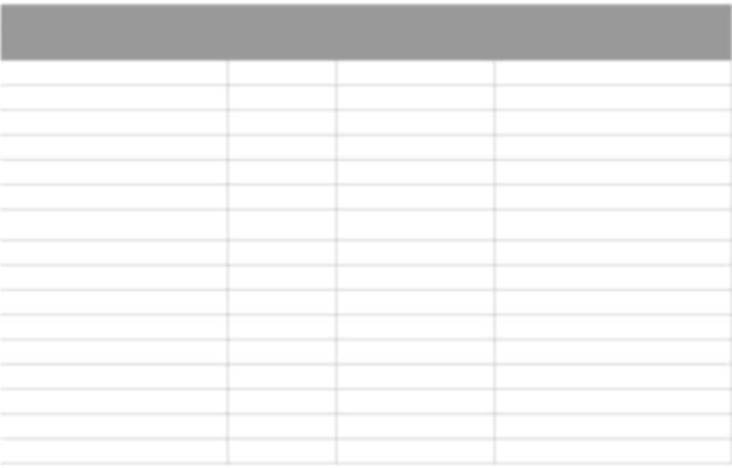
수시
대학 | 지역 | 모집인원 | 학생부(교과/종합/기타)
가천대(글로벌) | 경기 | 51 | 종합
가톨릭대 | 서울 | 25 | 종합
강남대 | 경기 | 22(주18/야3) | 종합
건국대 | 서울 | 27 | 종합
경기대 | 경기 | 6 | 실기
경희대(서울) | 서울 | 35 | 종합
경희대(국제) | 경기 | 35 | 종합
고려대 | 서울 | 25 | 종합
광운대 | 서울 | 25 | 종합
대진대 | 경기 | 21 | 교과
덕성여대 | 서울 | 14 | 교과
명지대(용인) | 경기 | 22 | 교과
명지대(서울) | 서울 | 17 | 교과
삼육대 | 서울 | 10 | 교과/실기
상명대 | 서울 | 19 | 종합
서강대 | 서울 | 9 | 종합

Slide 14


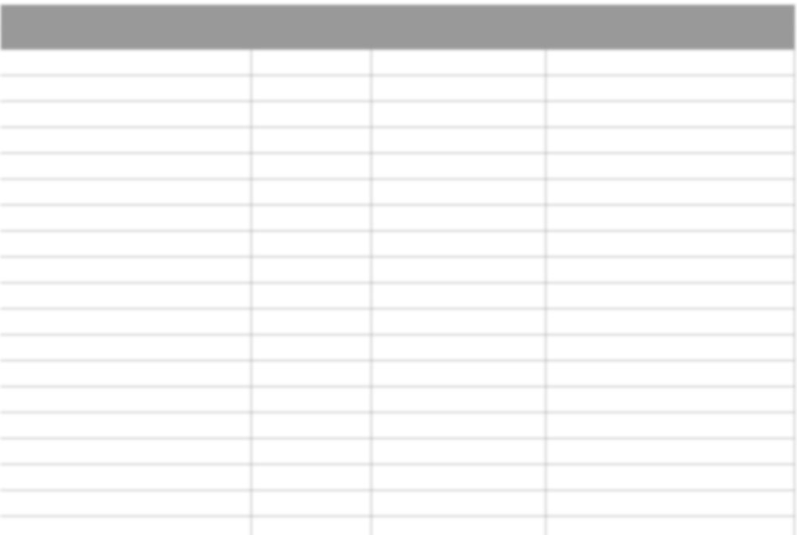
710명~
 |  | 수시
대학 | 지역 | 모집인원 | 학생부(교과/종합/기타)
서울시립대 | 서울 | 25 | 교과
서울여대 | 서울 | 23 | 종합
성결대 | 경기 | 18 | 교과
성공회대 | 서울 | 13 | 교과
성균관대 | 서울 | 23 | 종합
성신여대 | 서울 | 30 | 교과
수원대 | 경기 | 31 | 교과
숙명여대 | 서울 | 26 | 종합
신한대 | 경기 | 10 | 교과
안양대 | 경기 | 16 | 종합
용인대 | 경기 | 16 | 교과
을지대(성남) | 경기 | 7 | 종합
평택대 | 경기 | 9 | 교과
한경대 | 경기 | 10 | 교과
한국산업기술대 | 경기 | 20 | 교과
한국항공대 | 경기 | 12 | 교과
한성대 | 서울 | 21(주14/야7) | 종합/실기
한세대 | 경기 | 5 | 교과
한신대 | 경기 | 17 | 교과

Slide 15


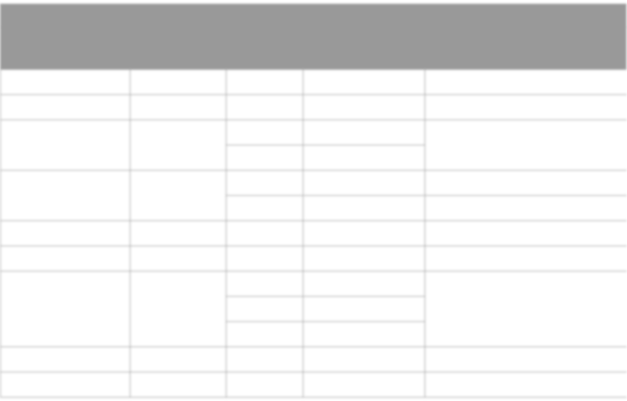
정시
대학 | 지역 | 군 | 모집인원 | 수능/실기/기타
경기대 | 서울 | 다 | 2 | 수능
경기대 | 경기 | 다 | 18 | 수능
동국대 | 서울 | 가 | 12 | 수능
 |  | 나 | 8
동덕여대 | 서울 | 나 | 3 | 수능
 |  | 다 | 17 | 수능
서경대 | 서울 | 다 | 19 | 수능
세종대 | 서울 | 나 | 34 | 수능
숭실대 | 서울 | 가 | 14 | 수능/서류
 |  | 나 | 2
 |  | 다 | 12
아주대 | 경기 | 다 | 26 | 수능
연세대 | 서울 | 나 | 24 | 수능

Slide 16



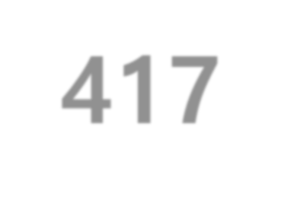


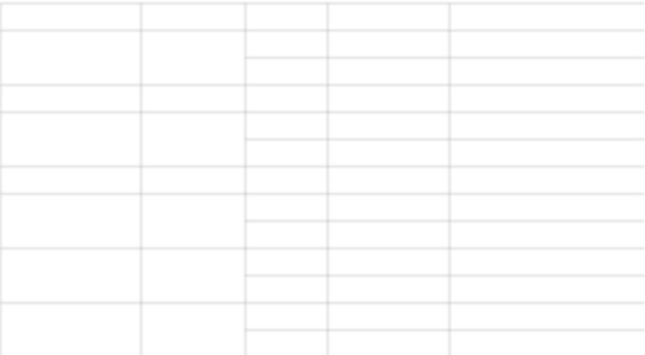
대학 이화여대 | 지역 서울 | 정시 군 가 | 모집인원 30 | 수능/실기/기타 수능/실기
인천대 | 인천 41 | 가 | 18 | 수능
 |  | 다 | 19 | 수능
인하대 | 인천 | 나 | 51 | 수능
중앙대 | 서울 | 나 | 7 | 수능
 |  | 다 | 23 | 수능
한세대 | 경기 | 가 | 3 | 수능/실기
한양대(서울) | 서울 | 가 | 8 | 수능
 |  | 나 | 26 | 수능
한양대(ERICA) | 경기 | 가 | 18 | 수능
 |  | 나 | 9 | 수능
홍익대(서울) | 서울 | 나 | 5 | 수능/실기
 |  | 다 | 9 | 수능
7명~

Slide 17






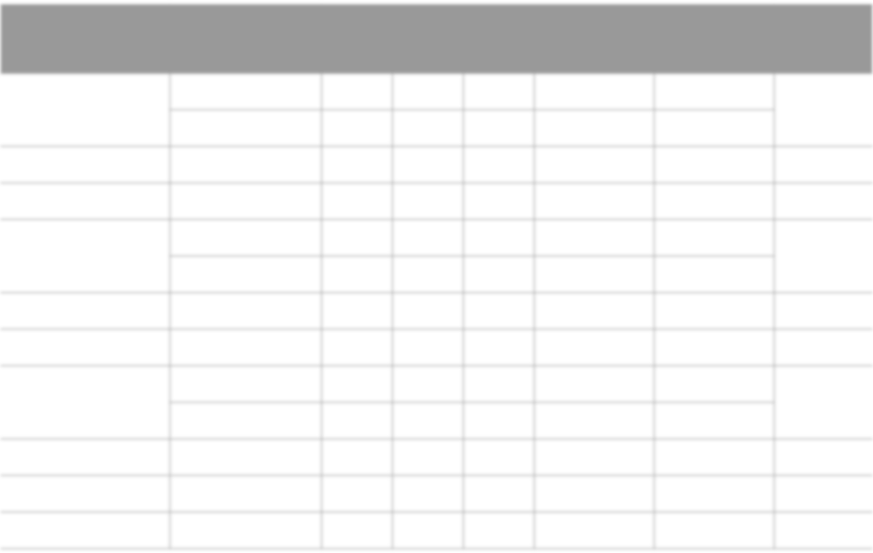
대학 | 선발방법 | 전형 요소별 반영비율(%) |  |  |  |  | 수능최저 학력기준
 |  | 학생부 | 면접 | 실기 | 서류 | 기타
가천대(글로벌) | 1단계(4배수) |  |  |  | 100
 | 2단계 |  | 50 |  | 50
가톨릭대 | 일괄합산 |  |  |  | 100
강남대 | 일괄합산 |  |  |  | 100
건국대(서울) | 1단계(3배수) |  |  |  | 100
 | 2단계 |  | 30 |  |  | 1단계 성적 70
경기대(수원) | 일괄합산 | 30 |  | 70
경희대(서울/국제) | 일괄합산 | 30 |  |  | 70
고려대(서울) | 1단계(3배수) |  |  |  | 100
 | 2단계 |  | 30 |  |  | 1단계 성적 70
광운대 | 일괄합산 |  |  |  | 100
대진대 | 일괄합산 | 100
덕성여대 | 일괄합산 | 100

Slide 18







대학 |  | 선발방법 | 전형 요소별 반영비율(%) |  |  |  |  | 수능최저 학력기준
 |  |  | 학생부 | 면접 | 실기 | 서류 | 기타
명지대(서울/용인) |  | 일괄합산 | 100
삼육대 | 일반학과(부) | 일괄합산 | 100
 | 미술/디자인 | 일괄합산 | 20 |  | 80
상명대 |  | 일괄합산 |  |  |  | 100
서강대 |  | 일괄합산 |  |  |  | 100
서울시립대 |  | 일괄합산 | 100 |  |  |  |  | 인문:국수영탐(1) 중 3개 합 7 자연: 8
서울여대 |  | 일괄합산 |  |  |  | 100
성결대 |  | 일괄합산 | 100
성공회대 |  | 일괄합산 | 100
성균관대 |  | 일괄합산 |  |  |  | 100
성신여대 |  | 일괄합산 | 100
수원대 |  | 일괄합산 | 100
숙명여대 |  | 일괄합산 | 100
신경대 |  | 일괄합산 | 100
신한대 |  | 일괄합산 | 70 | 30

Slide 19






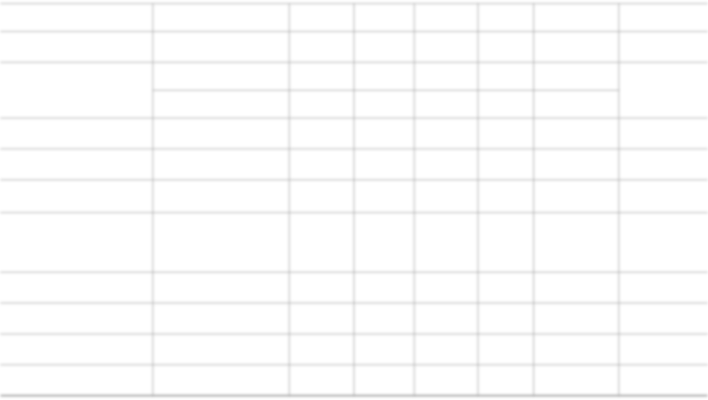
대학 | 선발방법 | 전형 요소별 반영비율(%) |  |  |  |  | 수능최저 학력기준
 |  | 학생부 | 면접 | 실기 | 서류 | 기타
안양대 | 일괄합산 | 40 |  |  | 60
용인대 | 일괄합산 | 100
을지대(성남) | 1단계(5배수) | 100
 | 2단계 |  | 30 |  |  | 1단계 성적 70
평택대 | 일괄합산 | 100
한경대 | 일괄합산 | 100
한국산업기술대 | 일괄합산 | 100
한국항공대 | 일괄합산 | 100 |  |  |  |  | 사회:국수영탐 (1) 중 2개 합 5 공학: 6
한성대 | 일괄합산 | 40 |  |  | 60
한세대 | 일괄합산 | 100
한신대 | 일괄합산 | 100
협성대 | 일괄합산 | 100

Slide 20
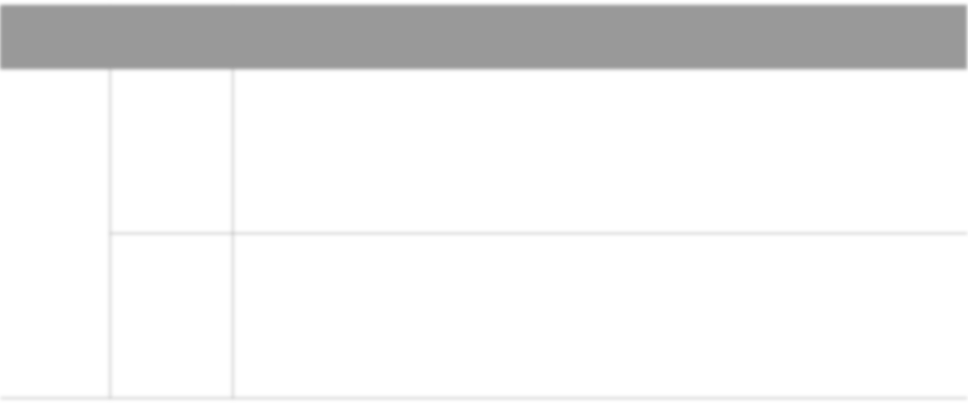
수능최저학력기준 반영 대학
모집시기 | 대학 | 수능최저학력기준
수시 | 서울시립대 | 인문 : 국어, 수학(가/나), 영어, 사회/과학/직업(상위 1과목) 중 3개 영역 등급의 합 7 이내 자연 : 국어, 수학 가, 영어, 과학/직업(상위 1과목) 중 3개 영역 등급의 합 8 이내
 | 한국항공대 | 공학 : 2개 영역 합 6등급 이내(항공우주 및 기계공학부, 항공전자정보공학부, 항공재료공학과) (탐구영역은 1과목 반영) 사회 : 2개 영역 합 5등급 이내(경영학부, 소프트웨어학과) (탐구영역은 1과목 반영)

Slide 21







• 서류 100%
가톨릭대, 강남대, 광운대, 상명대, 서강대, 서울
여대, 성균관대
• 교과 100%+수능 최저
• 서류 1단계+면접 2단계
• 교과 100%
서울시립대, 한국항공대
가천대, 건국대, 고려대, 을지대
대진대, 덕성여대, 명지대, 삼육대(일반), 성결 대, 성공회대, 수원대, 숙명여대, 신경대, 용인대, 평택대, 한경대, 한세대, 한신대, 협성대
• 서류+교과
• 교과+면접
• 교과+실기
경희대, 한성대(일반)
신한대
경기대(수원), 삼육대, 한성대

Slide 22







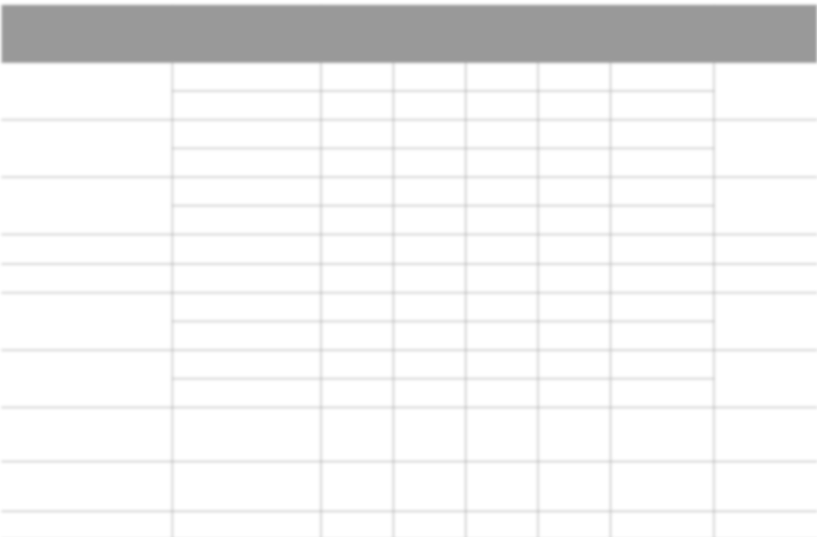
전형 요소별 반영비율(%) 학생부 면접 실기 서류
100
수능최저 학력기준
대학
선발방법
1단계 성적
1단계(3배수)
국민대(종합)
2단계
30
70
1단계(4배수)
100
대진대(종합)
2단계
30
70
1단계(3배수)
100
동국대(종합)
2단계
30
70
성균관대(종합)
일괄합산
100
성신여대(종합)
일괄합산
100
1단계(3배수)
100
세종대(종합)
2단계
30
70
1단계(3배수)
100
숭실대(종합)
2단계
30
70
아주대
(고른기회Ⅰ/종합)
일괄합산
100
한양대(서울/종합)
일괄합산
100
협성대(교과)
일괄합산
100

Slide 23

<특성화고 재직자특별전형>

Slide 24
2022학년도 달라진 점
구분 | 주요 내용
수시 | ∙ 모집인원 확대 : 단국대, 동덕여대, 서울과기대, 성신여대 ∙ 모집인원 감소 : 대진대, 인천대, 한경대 ∙ 전형 폐지 : 한신대 ∙ 전형 요소 변경 : 단국대(죽전/교과100), 대진대(교과100), 명지대 (서울/1단계 교과100), 성신여대(서류100), 세종대(서류100), 안양대(교과100), 중앙대(서류100), 한성대(서류100), 홍익대(서류100) ∙ 학과 개편 : 대진대, 동덕여대, 명지대, 서경대, 서울과기대, 성신여대, 인천대, 인하대, 한경대, 한국산기대, 한성대
정시 | ∙ 전형 요소 변경: 세종대(나군/서류100)

Slide 25



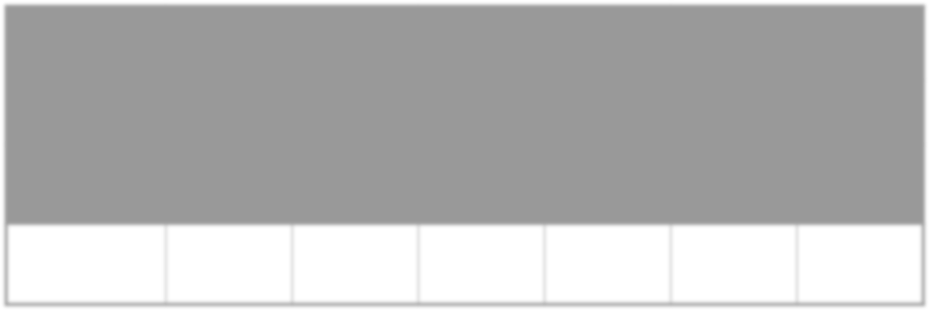
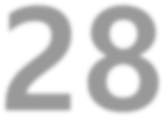
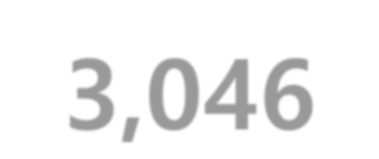
(단위: 개수/명)
구분 | 수시 |  | 정시 |  | 합계
 | 대학 | 모집인원 | 대학 | 모집인원 | 대학 | 모집인원
2021학년도 | 67 | 4,947 | 60 | 223 | 68 | 5,170
2020학년도 | 64 | 4,811 | 59 | 233 | 65 | 5,044
28개 대학
3,046명

Slide 26





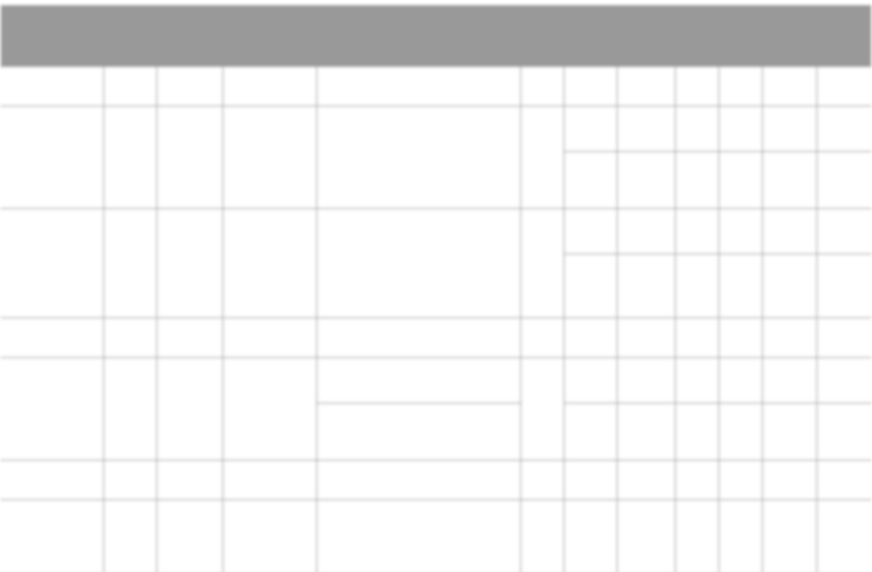
모집 시기
선발 선발
인원 방법
전형요소별 반영비율(%)
대학
지역
전형유형
모집단위
학생부 수능 면접 실기 기타
30
건국대
서울 수시 학생부종합
신산업융합학과 k뷰티산업융합학과
136
일괄 합산
70
(서류)
1단계 (3배수)
100
국제통상·금융투자학부 문화관광산업학과 조리산업학과
경희대
서울 수시 학생부종합
193
70
(1단계 성적)
2단계
30
건축사회환경공학부,건축학과, 기계공학부,산업경영공학부,생 명공학부,생명과학부,식품공학 과,신소재공학부,전기전자공학 부,컴퓨터학과,화공생명공학과, 환경생태공학부
1단계 (3배수)
100
(서류)
고려대
서울 수시 학생부종합
10
70
(1단계
성적)
2단계
30
광운대
서울 수시 학생부종합
자산관리학과 정보콘텐츠학과
94
일괄 합산
100
(서류)
기업경영학부
1단계 (3배수)
100
(서류)
국민대
서울 수시 학생부종합
156
70
(1단계 성적)
기업융합법학과
2단계
30
단국대
경기 수시 학생부종합 산업경영학과 60/(천안 20)
80
일괄 합산
100
(서류)
공공인재법학과 행정학과 사회복지보육학과 휴먼케어평생교육학과
대진대
경기 수시 학생부종합
60
일괄 합산
100
(서류)

Slide 27

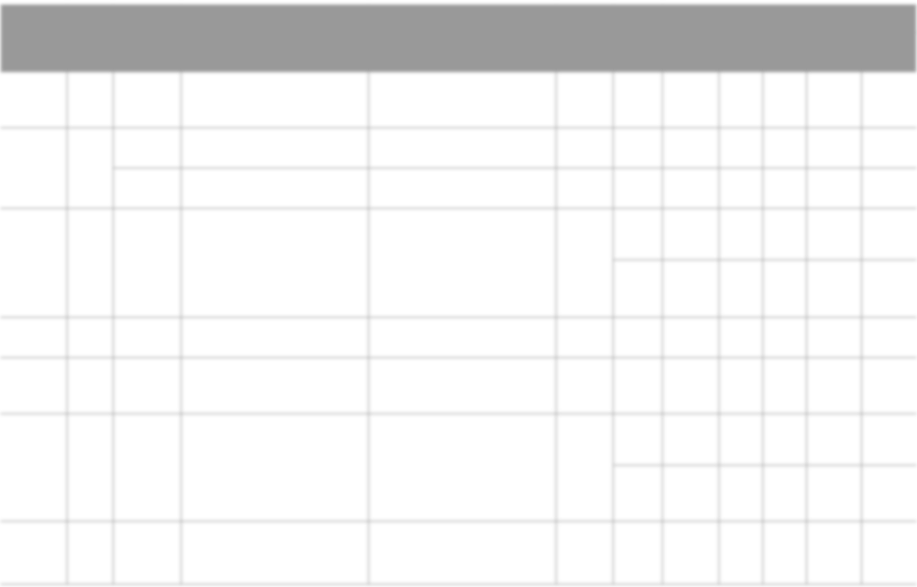
대학 | 지역 | 모집 시기 | 전형유형 | 모집단위 | 선발 인원 | 선발 방법 | 전형요소별 반영비율(%)
 |  |  |  |  |  |  | 학생부 | 수능 | 면접 | 실기 | 기타
동국대 | 서울 | 수시 | 학생부종합 | 글로벌무역학과 융합보안학과 사회복지상담학과 | 152 (정시3) | 일괄 합산 |  |  |  |  | 100 (서류)
동덕여대 | 서울 | 수시 | 학생부종합 | 세무회계학과 토탈뷰티케어학과 | 66 | 일괄 합산 |  |  | 40 |  | 60 (서류)
 |  | 정시(다) | 학생부종합 | 세무회계학과 | 19 | 일괄 합산 |  |  | 40 |  | 60 (서류)
명지대 | 서울 | 수시 | 학생부종합 | 법무행정학과 부동산학과 사회복지학과 창의융합인재학부 심리치료학과 미래융합경영학과 | 147 | 1단계 (5배수) |  |  |  |  | 100 (서류)
 |  |  |  |  |  | 2단계 |  |  | 30 |  | 70 (1단계 성적)
상명대 | 서울 | 수시 | 학생부종합 | 융합경영학과 | 72 | 일괄 합산 |  |  |  |  | 100 (서류)
서경대 | 서울 | 수시 | 학생부교과 | 경영학부 문화콘텐츠학과 헤어·메이크업디자인학과 | 69 | 일괄 합산 | 100
서울과학 기술대 | 서울 | 수시 | 학생부종합 | 건설환경융합공학과 문화예술학과 벤처경영학과 헬스케어학과 융합기계공학과 | 130 | 1단계 (3배수) |  |  |  |  | 100 (서류)
 |  |  |  |  |  | 2단계 |  |  | 30 |  | 70 (1단계 성적)
성신여대 | 서울 | 수시 | 학생부교과 | 뷰티산업학과 | 20 | 일괄 합산 | 60 |  | 40 |  | 30 (경영개 발계획)

Slide 28





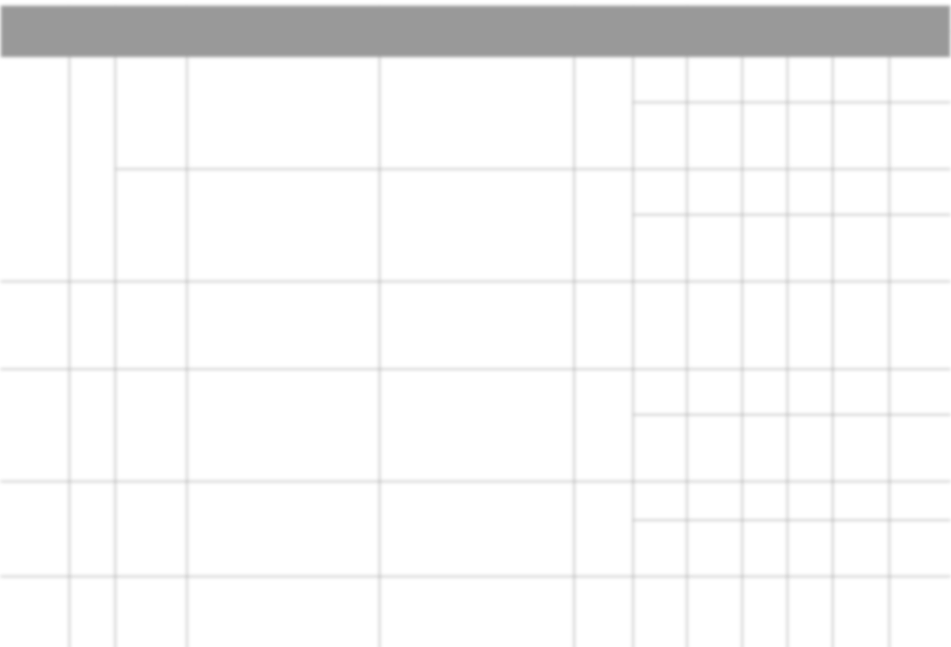
대학 지역
모집 시기
전형유형
모집단위
선발 선발
인원 방법
전형요소별 반영비율(%)
학생부 수능 면접 실기 기타
1단계
(3배수)
100
(서류)
글로벌조리학과 호텔외식관광프랜차이즈 경영학과
수시
학생부종합
109
70
(1단계 성적)
2단계
30
세종대 서울
1단계 (3배수)
100
(서류)
정시
(나)
글로벌조리학과 호텔외식관광프랜차이즈 경영학과
학생부종합
20
70
(1단계 성적)
2단계
30
경영학부 문헌정보학과 소비자경제학과 앙트러프러너십전공
숙명여대
서울 수시
학생부종합
120
일괄 합산
100
(서류)
1단계 (3배수)
100
(서류)
국제무역학과 금융경제학과 미디어경영학과
숭실대 서울 수시
학생부종합
153
70
(1단계 성적)
2단계
30
1단계 (3배수)
100
(서류)
아주대 경기 수시
학생부종합
융합시스템공학과 글로벌경영학과
106
70
(1단계 성적)
2단계
30
글로벌경영학과 행정학과 정보전기전자공학전공 도시정보공학전공
안양대 경기 수시
학생부종합
50
일괄 합산
40
60
(서류)

Slide 29
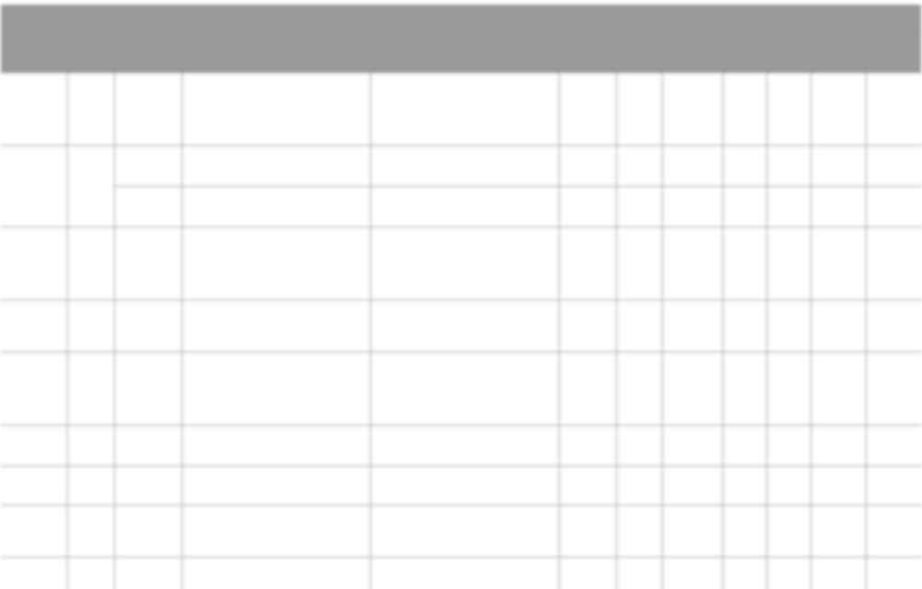
 |  | 모집 시기 |  |  | 선발 인원 | 선발 방법 | 전형요소별 반영비율(%)
대학 | 지역 |  | 전형유형 | 모집단위 |  |  | 학생부 | 수능 | 면접 | 실기 | 기타
인하대 | 인천 | 수시 | 학생부종합 | 메카트로닉스학과 금융세무재테크학과 소프트웨어융합공학과 산업경영학과 | 187 | 일괄 합산 |  |  |  |  | 100 (서류)
 |  | 수시 | 학생부종합 | 지식경영학부 | 205 | 일괄 합산 |  |  |  |  | 100 (서류)
중앙대 | 서울
 |  | 정시 (나) |  |  |  | 일괄 합산 |  |  |  |  | 100 (서류)
 |  |  | 학생부종합 | 지식경영학부 | 40
한경대 | 경기 | 수시 | 학생부교과 | 행정학과, 융합레포츠학과 전지전자제어공학과 식품생물공학과 토목안전환경공학과 | 66 | 일괄 합산 | 100
한국산업 기술대 | 경기 | 수시 | 학생부종합 | 신산업융합학과 | 77 | 일괄 합산 |  |  |  |  | 100 (서류)
한성대 | 서울 | 수시 | 학생부종합 | 뷰티디자인학과 법행정학과 호텔외식경영학과 비즈니스컨설팅학과 | 80 | 일괄 합산 |  |  |  |  | 100 (서류)
한신대 | 경기 | 수시 | 학생부종합 | 아노덴인재학부 | 38 | 일괄 합산 |  |  | 30 |  | 70 (서류)
한양대 | 서울 | 수시 | 학생부종합 | 산업융합학부 | 155 | 일괄 합산 | 100
한양대 (ERICA) | 경기 | 수시 | 학생부종합 | 융합공학과 회계세무학과 | 103 | 일괄 합산 | 100
홍익대 | 서울 | 수시 | 학생부종합 | 디자인경영융합학부 | 133 | 일괄 합산 |  |  |  |  | 100 (서류)

Slide 30


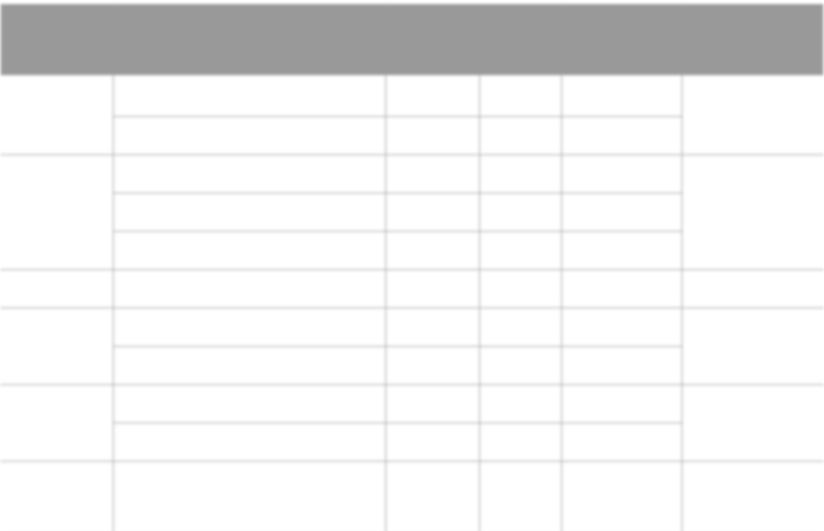
(전년도 입시 결과)
대학 | 모집단위 | 모집인원 | 지원인원 | 경쟁률 | 전체 경쟁률
건국대 | 신산업융합학과 | 103 | 921 | 8.94 | 7.15
 | k뷰티산업융합학과 | 33 | 52 | 1.58
 | 국제통상·금융투자학과 | 120 | 873 | 7.34
경희대 | 문화관광산업학과 | 10 | 224 | 5.74 | 6.22
 | 조리산업학과 | 33 | 85 | 2.66
고려대(서울) | 전체학과 | 10 | 72 | 7.20 | 7.20
광운대 | 자산관리학과 | 40 | 60 | 1.54 | 2.20
 | 정보콘텐츠학과 | 54 | 142 | 2.68
국민대 | 기업경영학부 | 110 | 361 | 3.28 | 2.62
 | 기업융합법학과 | 46 | 47 | 1.02
단국대 | 산업경영학과 | 서울 60 천안 20 | 218 | 3.63 | 3.63

Slide 31




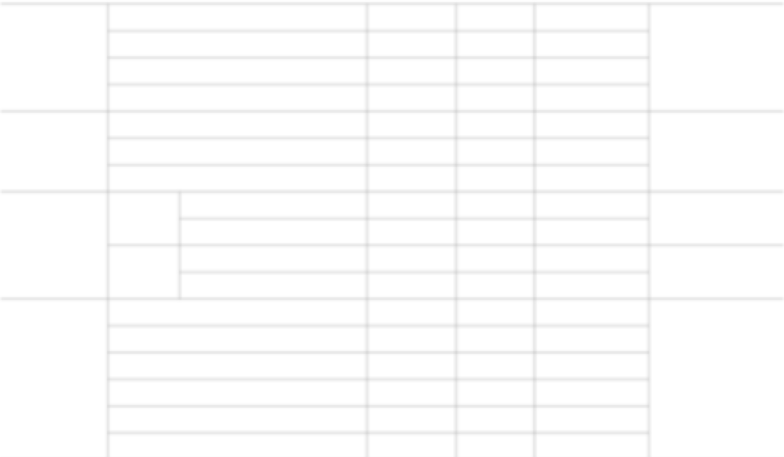
(전년도 입시 결과)
대학 | 모집단위 공공인재법학과 | 모집인원 10 | 지원인원 2 | 경쟁률 0.20 | 전체 경쟁률
대진대 | 행정학과 | 10 | 0 | 0.00 | 0.05
 | 사회복지보육학과 | 20 | 0 | 0.00
휴먼케어평생교육학과 |  | 20 | 1 | 0.05
 | 글로벌무역학과 | 70 | 457 | 6.53
동국대 | 융합보안학과 | 41 | 160 | 3.90 | 4.72
 | 사회복지상담학과 | 41 | 100 | 2.44
수시 | 세무회계학과 | 45 | 235 | 5.22 | 3.68
 | 토탈뷰티케어학과 | 21 | 8 | 0.38
동덕여대(다)
 | 세무회계학과 | 11 | 40 | 3.64
정시 |  |  |  |  | 0.91
 | 토탈뷰티케어학과 | 33 | 0 | 0.00
 | 법무행정학과 | 12 | 36 | 2.25
 | 부동산학과 | 32 | 49 | 2.45
명지대 | 사회복지학과 | 32 | 36 | 1.80 | 3.16
 | 창의융합인재학부 | 13 | 34 | 2.83
 | 심리치료학과 | 26 | 49 | 2.04
 | 미래융합경영학과 | 32 | 193 | 6.03

Slide 32
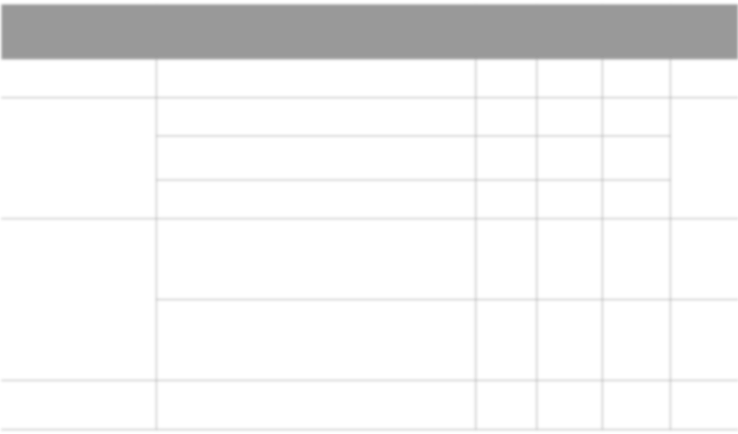
(전년도 입시 결과)
대학 | 모집단위 | 모집 인원 | 지원 인원 | 경쟁률 | 전체 경쟁률
상명대 | 융합경영학과 | 72 | 162 | 2.28 | 2.28
서경대 | 경영학부 | 30 | 104 | 3.47 | 2.12
 | 문화콘텐츠학과 | 10 | 37 | 3.70
 | 헤어·메이크업디자인학과 | 29 | 5 | 0.17
서울과학기술대 | 융합공학부 (건설환경융합전공, 융합기계공학전공) | 86 | 244 | 2.84 | 2.62
 | 융합사회학부 (문화예술전공, 헬스피트니스전공, 벤처경영전공, 영어전공) | 82 | 196 | 2.39
성신여대 | 뷰티산업학과 | 20 | 4 | 0.20 | 0.20

Slide 33
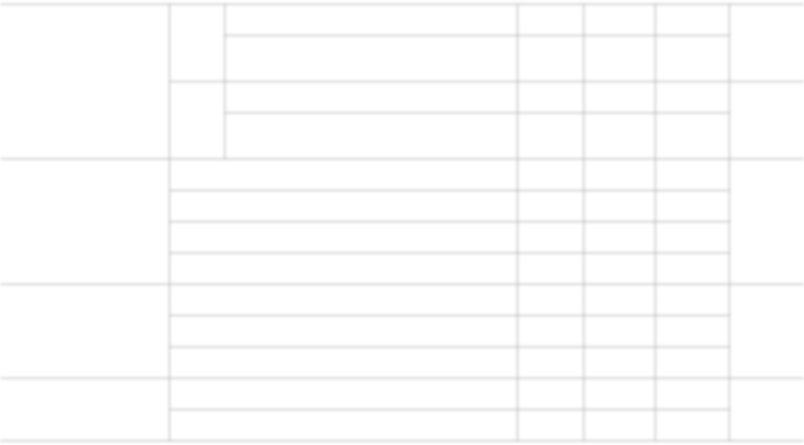
(전년도 입시 결과)
대학 | 모집단위 |  | 모집 인원 | 지원 인원 | 경쟁률 | 전체 경쟁률
세종대(나) | 수시 | 글로벌조리학과 | 54 | 46 | 0.85 | 1.22
 |  | 호텔외식관광프랜차이즈경영학과 | 55 | 87 | 1.58
 | 정시 | 글로벌조리학과 | 43 | 2 | 0.05 | 0.21
 |  | 호텔외식관광프랜차이즈경영학과 | 14 | 10 | 0.71
숙명여대 | 경영학부 |  | 40 | 433 | 10.83 | 7.21
 | 문헌정보학과 |  | 30 | 103 | 3.43
 | 소비자경제학과 |  | 20 | 137 | 6.85
 | 앙트러프러너십전공 |  | 30 | 192 | 6.40
숭실대 | 국제무역학과 |  | 55 | 295 | 5.36 | 6.60
 | 금융경제학과 |  | 55 | 377 | 6.85
 | 미디어경영학과 |  | 43 | 338 | 7.86
아주대 | 융합시스템공학과 |  | 53 | 225 | 4.25 | 3.63
 | 글로벌경영학과 |  | 53 | 160 | 3.02

Slide 34
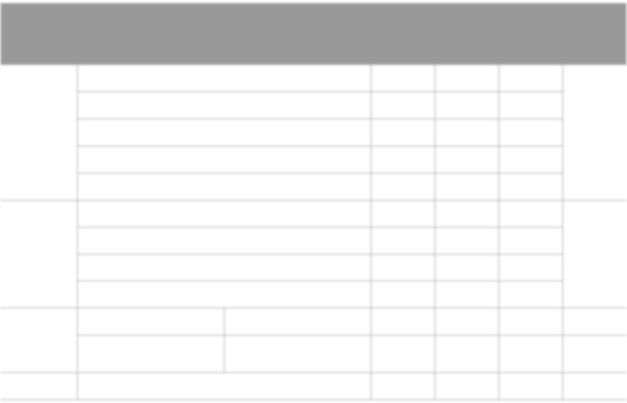
(전년도 입시 결과)
대학 | 모집단위 |  | 모집인원 | 지원인원 | 경쟁률 | 전체 경쟁률
안양대 | 글로벌경영학과 |  | 10 | 11 | 1.10 | 0.56
 | 행정학과 |  | 10 | 2 | 0.20
 | 정보전기전자공학전공 |  | 10 | 11 | 1.10
 | 도시정보공학전공 |  | 10 | 3 | 0.30
 | 통계데이터과학전공 |  | 10 | 1 | 0.10
인하대 | 메카트로닉스학과 |  | 54 | 187 | 3.46 | 3.21
 | 금융세무재테크학과 |  | 39 | 109 | 2.79
 | 소프트웨어융합공학과 |  | 44 | 126 | 2.86
 | 산업경영학과 |  | 50 | 178 | 3.56
중앙대 | 수시 | 지식경영학부 | 205 | 1,480 | 7.22 | 7.22
 | 정시(나) | 지식경영학부 | 40 | 181 | 4.41 | 4.41
한경대 | 전학과 |  | 66 | 33 | 0.52 | 0.52

Slide 35


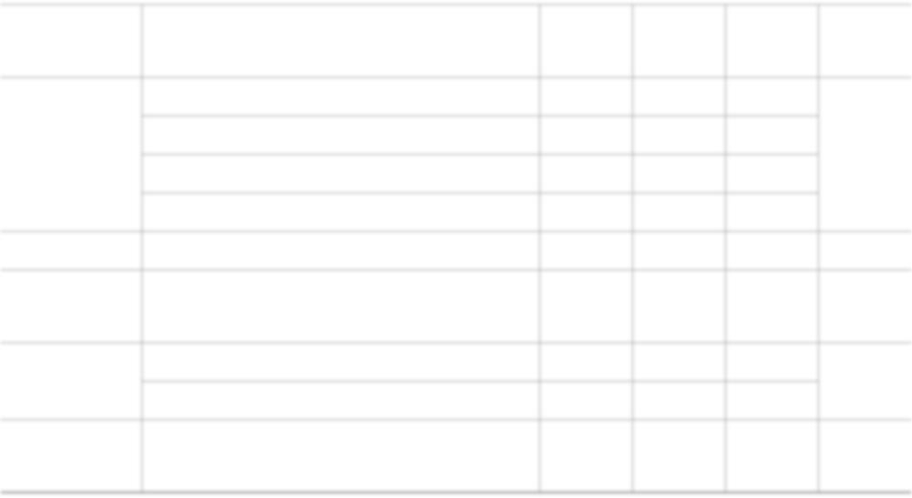
(전년도 입시 결과)
대학
모집단위 모집인원 지원인원 경쟁률
전체 경쟁률
신산₂업융₈합학과_{개 대학}77 63
한국산업 기술대
0.84
0.84
13,282명
뷰티디자인학과 20 6
0.33
법행정학과
20
19
1.73
한성대
1.01
호텔외식경영학과
20
13
0.72
비즈니스컨설팅학과
20
19
1.27
4,36:1
한신대
아노덴인재학부
38
4
0.11
0.11
한양대(서울)
산업융합학부
155
2,078 13.49 13.49
융합공학과
38
212
5.73
한양대(ERICA)
3.62
 | 회계세무학과 | 65 | 154 | 2.41
홍익대(서울) | 디자인경영융합학부 | 133 | 780 | 6.00 | 6.00

Slide 36










